Slide 1
算法设计与分析
第二章 算法分析的数学基础
哈尔滨工业大学
何震宇

Slide 2
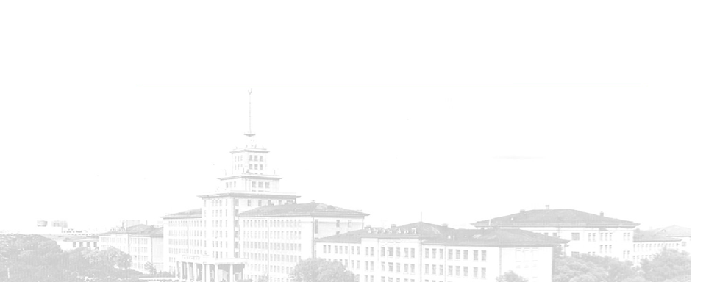
请各位评审老师提出宝贵建议！谢谢！
本讲内容
2.1 计算复杂性函数的阶
2.2 和式的估计与界限
2.3 递归方程

Slide 3
增长的阶
如何描述算法的效率？
增长率
忽略低阶项，保留最高阶项
忽略常系数
利用Θ(n²)表示插入排序的最坏运行时间
Θ(1), Θ(lg n), Θ(√n),Θ(n), Θ(nlg n), Θ(n²), Θ(n³), Θ(2^{n}), Θ(n!)

Slide 4
增长函数
渐进效率:
输入规模非常大
忽略低阶项和常系数
只考虑最高阶(增长的阶)
典型的增长阶:
Θ(1), Θ(lg n), Θ(√n),Θ(n), Θ(nlg n), Θ(n²), Θ(n³), Θ(2^{n}), Θ(n!)
增长的记号: O, Θ, Ω, o, ω.

Slide 5
同阶函数集合
Θ(g(n))={f(n) | ∃c₁, c₂>0, n₀, ∀n>n₀, c₁g(n)≤f(n)≤c₂g(n)}
称为与g(n)同阶的函数集合。
如果f(n)∈ Θ(g(n))，g(n)与f(n)同阶
f(n)∈ Θ(g(n)) ，记作f(n)=Θ(g(n))
c₂g(n)
f(n)
c₁g(n)
n
n₀
f(n) = Θ( g(n))

Slide 6
Θ(g(n)) 函数的例子
证明 1/2n² – 3n = Θ(n²).
c₁ n² ≤ 1/2n² – 3n ≤ c₂ n²
c₁ ≤ 1/2 – 3/n ≤ c₂
对于任意n ≥0, c₂ ≥ ½; 且对于任意n ≥7，c₁ ≤ 1/14
因此 c₁ = 1/14, c₂ = ½ , n₀ =7.
证明 6n^{3 ≠} Θ(n²).
如果存在c₁、c₂ >0，n₀使得当n≥n₀时，c₁n²≤6n³≤c₂ n² 。
当n>c₂ /6时，n ≤c₂ /6，矛盾。

Slide 7
Θ(g(n)) 函数的例子
通常f(n)=an²+bn+c = Θ(n²), 其中a,b,c是常数且 a>0.
p(n) = ∑_{i=0}^{d}a_{i}n^{i}, 其中a_{i} 是常数且a_{d}>0.
p(n) = Θ(n^{d}).
Θ(n⁰)或者Θ(1), 常数时间复杂性.

Slide 8
低阶函数集合
对于给定的函数g(n),
O(g(n))={f(n): 存在正常数c和n₀ 满足对于所有n≥ n_{0，}0≤ f(n) ≤ cg(n)}
记作f(n) ∈ O( g(n)), 或简记为f(n) = O( g(n)).
cg(n)
f(n)
n
n₀
f(n) = O( g(n))

Slide 9
Θ(g(n))和O(g(n))的关系
f(n) = Θ( g(n)) ⇒ f(n) = O( g(n))
Θ标记强于O标记.
Θ( g(n)) ⊆ O( g(n))
an²+bn+c = Θ(n²), 且=O(n²)
an+b = O(n²). 为什么？
n =O(n²) !!!
O标记, 表示渐进上界
Θ标记, 表示渐进紧界
一些讨论:
当我们谈到插入排序的最坏运行时间是O(n²), 这个结论适用于所有的输入，即使对于已经排序的输入也成立，因为O(n) ∈ O(n²).
然而插入排序的最坏运行时间Θ(n²)不能应用到每个输入，因为对于已经排序的输入, Θ(n) ≠ Θ(n²) .
如果f(n)=O(n^{k}), 则称f(n)是多项式界限的。

Slide 10
高阶函数集合
对于给定的函数g(n),
Ω(g(n))={f(n): 存在正常数c和n₀ ，使得对于所有n≥ n₀，0 ≤ cg(n) <f(n)}
记作f(n) ∈ Ω( g(n)), 或简记为f(n) = Ω( g(n)).
f(n)
cg(n)
n
n₀
f(n) = Ω( g(n))

Slide 11
O, Θ,Ω标记的关系
对于f(n)和g(n), f(n) = Θ(g(n))当且仅当f(n) = O(g(n))且f(n) = Ω(g(n)).
O: 渐进上界
Θ : 渐进紧界
Ω : 渐进下界

Slide 12
关于Ω 标记
用来描述运行时间的最好情况
对所有输入都正确
比如，对于插入排序
最好运行时间是 Ω(n),
最坏运行时间是 Ω(n²)
但是说运行时间是Ω(n²)则有误
可以用来描述问题
排序问题的时间复杂性是Ω(n)

Slide 13
严格低阶函数
给定一个函数g(n),
o(g(n))={f(n): 对于任意正常数c，存在一个正数n₀ ，从而对所有n≥ n_{0，}满足0≤ f(n) <cg(n) }
记作f(n) ∈ o( g(n)), 或者简写为f(n) = o( g(n)).
2g(n)
g(n)
1/2g(n)
f(n)
n₀
n₀
n₀
n
f(n) = o( g(n))

Slide 14




Slide 15

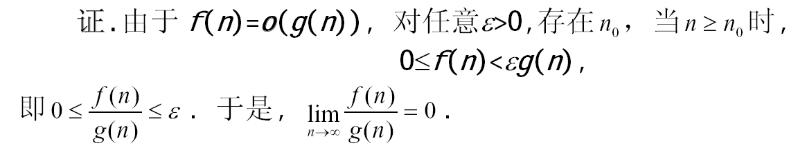
关于o标记
O标记可能是或不是紧的
2n² = O(n²) 是紧的, 但2n = O(n²)不是紧的.
o标记用于标记上界但不是紧的情况
2n = o(n²), 但是2n² ≠ o(n²).
区别: 某个正常数c在O标记中， 但所有正常数c在o标记中.

Slide 16
严格高阶函数集合
对于给定函数g(n),
ω(g(n))={f(n): 对于任意正常数c, 存在正数n₀ 对于n≥ n₀，0 ≤ cg(n) <f(n)}
记作f(n) ∈ ω( g(n)), 或者简记为f(n) = ω( g(n)).
ω标记, 类似o标记, 表示不紧的下界.
n²/2 = ω(n), 但n²/2 ≠ ω(n²)
f(n) = ω( g(n))当且仅当g(n)=o(f(n)).
lim = ∝
f(n)
n→∝
g(n)

Slide 17
渐进符号的性质
传递性: 所有五个标记
f(n)= Θ(g(n)) 且g(n)= Θ(h(n)) ➔ f(n)= Θ(h(n))
自反性: O, Θ, Ω .
f(n)= Θ(f(n))
对称性: Θ
f(n)= Θ(g(n)) 当且仅当g(n)= Θ(f(n))
反对称性:
f(n) = O( g(n))当且仅当 g(n)= Ω(f(n)).
f(n) = o( g(n))当且仅当 g(n)= ω(f(n)).

Slide 18
注意
！

Slide 19
请各位评审老师提出宝贵建议！谢谢！
本讲内容
2.1 计算复杂性函数的阶
2.2 和式的估计与界限
2.3 递归方程

Slide 20
为什么需要和式的估计与界限
FOR l=2 TO n
FOR i=1 TO n-l+1 DO
j=i+l-1;
m[i, j]=∞;
FOR k←i To j-1 DO
q=m[i, k]+m[k+1, j]+p_{i-1}p_{k}p_{j}
IF q<m[i, j] THEN m[i,j]=q;

Slide 21
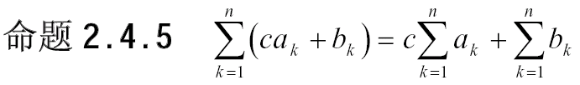
和式的估计
1. 线性和

Slide 22

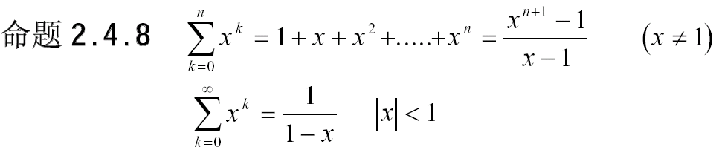

2. 级数

Slide 23
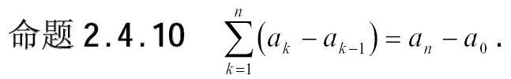

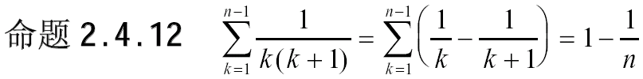


Slide 24

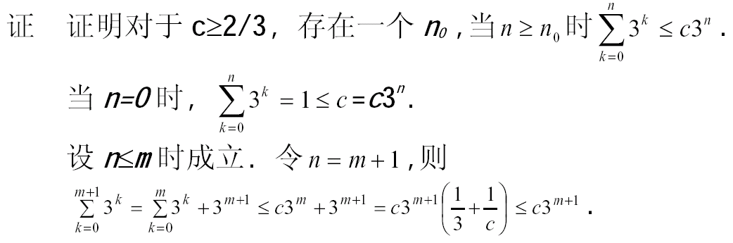
3. 和的界限
3/2

Slide 25



Slide 26

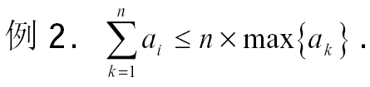
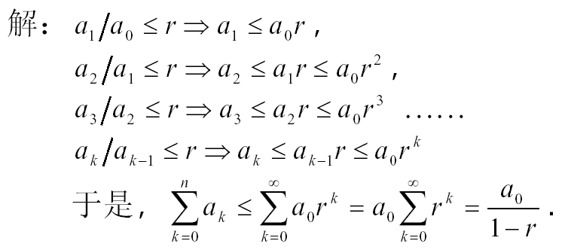
直接求和的界限

Slide 27

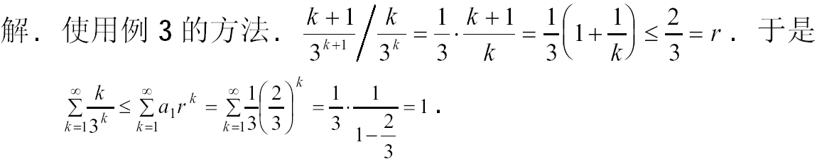

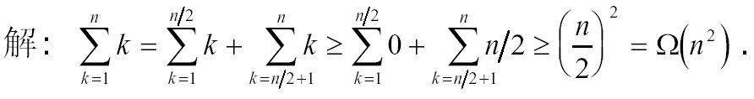

Slide 28
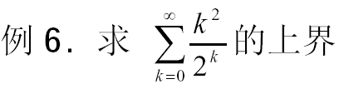
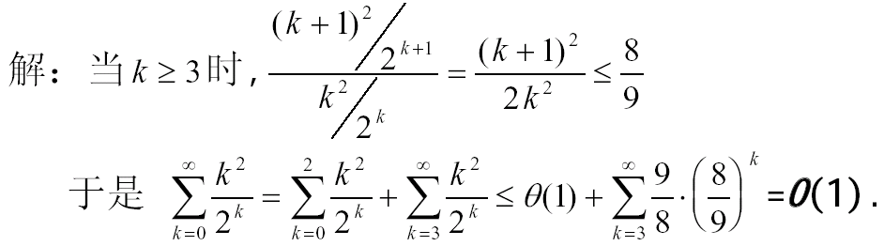

Slide 29

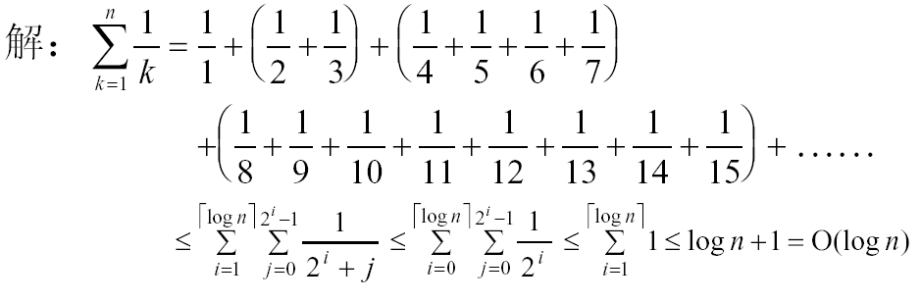

Slide 30
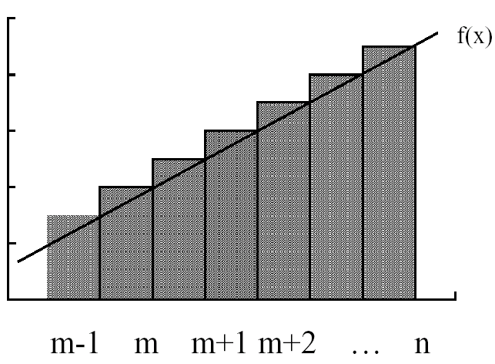
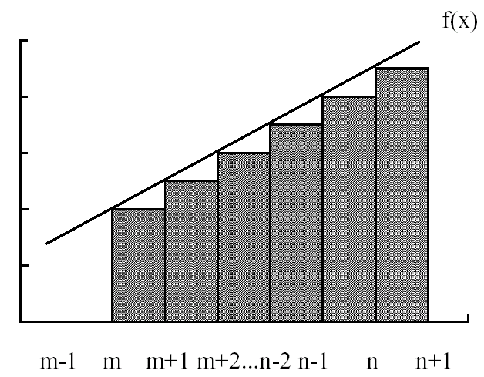
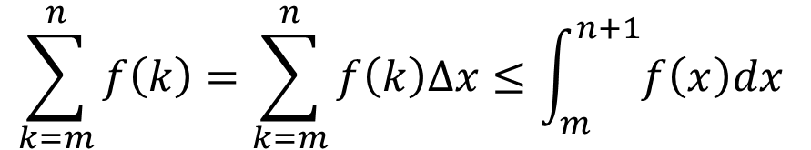
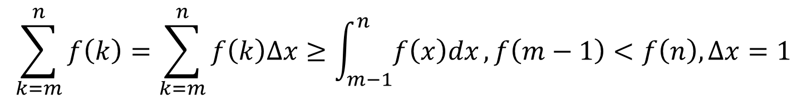
$$\sum_{k=m}^{n}{f\left(k\right)=\sum_{k=m}^{n}{f\left(k\right)∆x≥\int_{m−1}^{n}{f\left(x\right)dx}}, f\left(m−1\right)<f\left(n\right),∆x=1}$$
$$\sum_{k=m}^{n}{f\left(k\right)=\sum_{k=m}^{n}{f\left(k\right)∆x≤\int_{m}^{n+1}{f\left(x\right)dx}} }$$

Slide 31
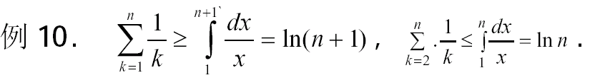

Slide 32
请各位评审老师提出宝贵建议！谢谢！
本讲内容
2.1 计算复杂性函数的阶
2.2 和式的估计与界限
2.3 递归方程

Slide 33
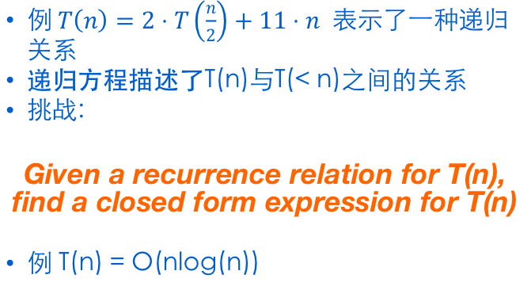
递归方程

Slide 34
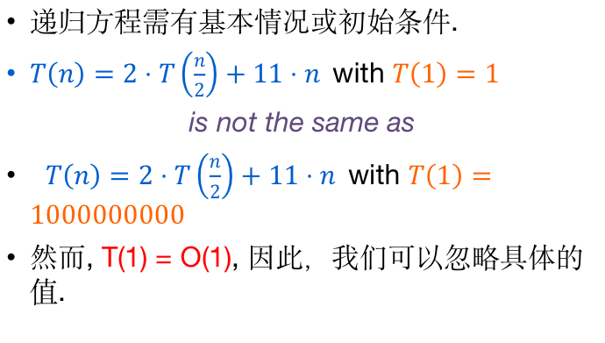
递归方程的初始条件

Slide 35
求解递归方程的三个主要方法
替换（代入）方法:
首先猜想,
然后用数学归纳法证明.
迭代（递归树）方法:
画出递归树
把方程转化为一个和式
然后用估计和的方法来求解.
Master定理方法:
求解型为T(n)=aT(n/b)+f(n)的递归方程

Slide 36
替换方法
例：求解
的上界
初始条件不成立时，往后推，看是否成立
T(1)<c₁log1=0, 与T(1)=1矛盾
T(2)= 4<=c₂log2,只需c>4,成立

Slide 37
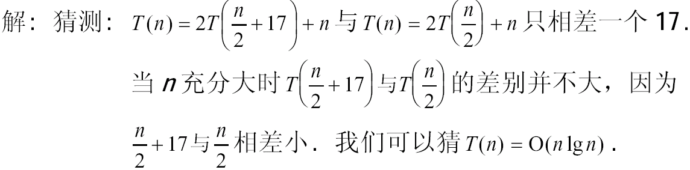
替换方法
猜测方法I：联想已知的T(n)
例1. 求解T(n)=2T(n/2 + 17) + n
证明：用数学归纳法

Slide 38

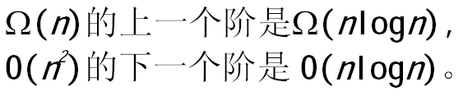
猜测方法II：先证明较松的上下界，然后缩小不确定性范围

Slide 39
细微差别的处理
问题：猜测正确，数学归纳法的归纳步 似乎证不出来
解决方法：从guess中减去一个低阶项，可能work.

Slide 40

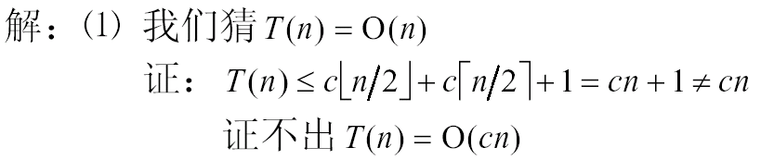
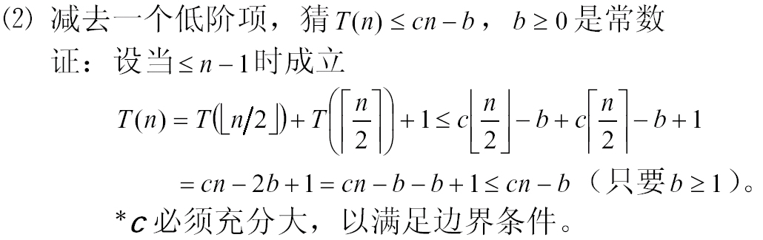

Slide 41

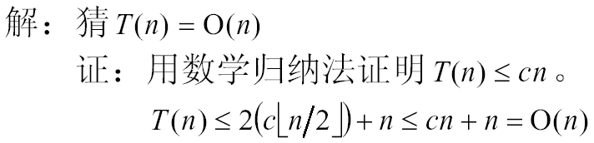

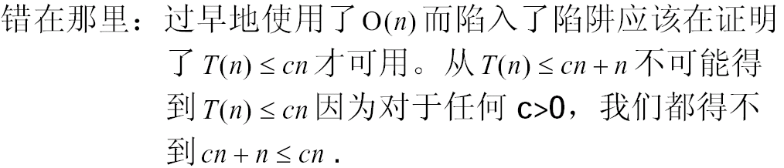
避免陷阱

Slide 42

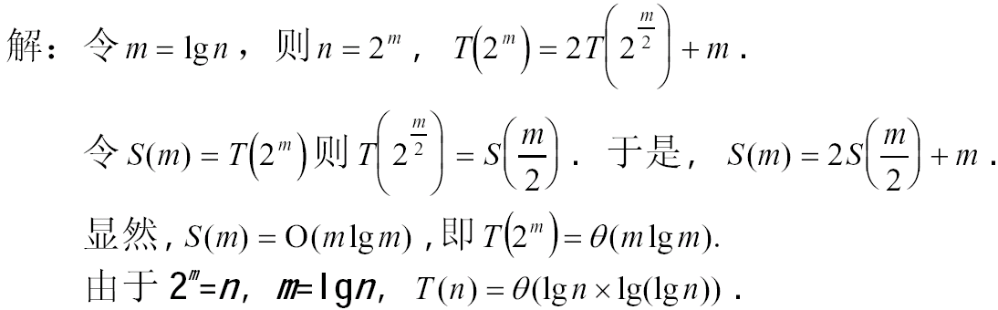
变量替换方法:
经变量替换把递归方程变换为熟悉的方程.

Slide 43
迭代（递归树）方法
方法：
画出递归树
循环地展开递归方程
把递归方程转化为和式
然后可使用求和技术解之

Slide 44

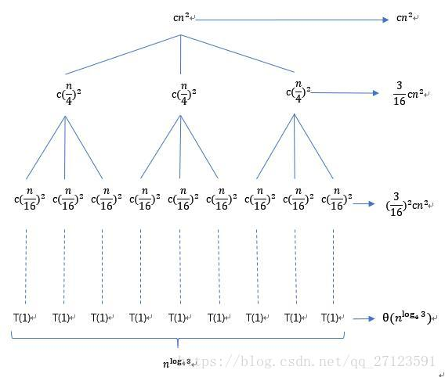
递归树
例：

Slide 45
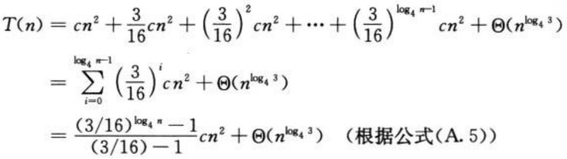
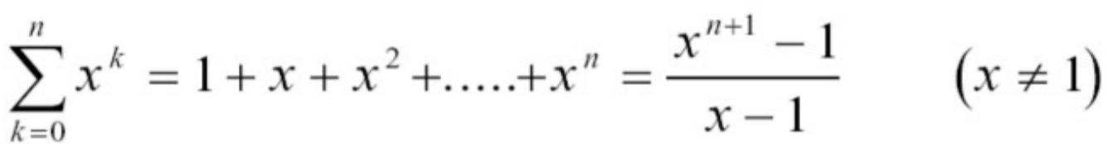
递归树
例：
根据：
我们猜测T(n)=O(n²),然后用归纳法证明

Slide 46

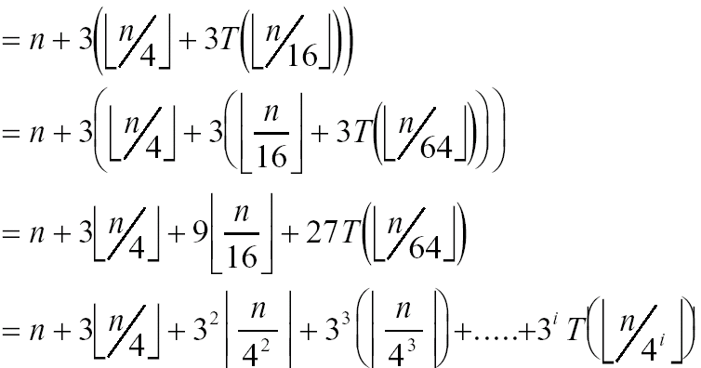

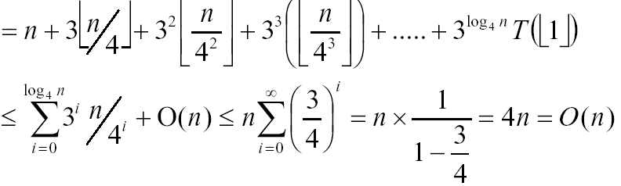

Slide 47
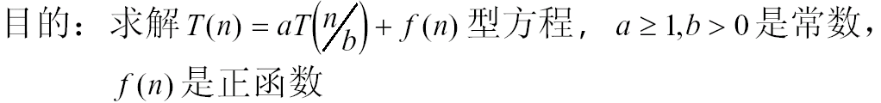
Master定理方法

Slide 48

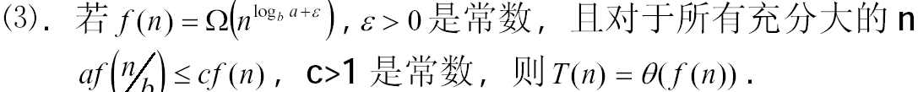
Master 定理
Master 定理
c<1

Slide 49
Master 定理
Master定理适用于，通过解一个问题的子问题，来解一个问题，并且子问题规模相同
a : 子问题数量
b : 子问题从原问题缩小的比例
f(n): 将子问题的解，整合的代价

Slide 50
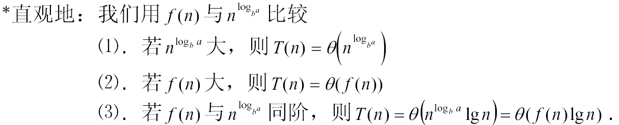
T(n)=θ(n^{logba})
θ(f(n)lgn)
T(n)=θ(f(n))
f(n)
n^{-ε}
n^{ε}
对于红色部分，Master定理无能为力

Slide 51
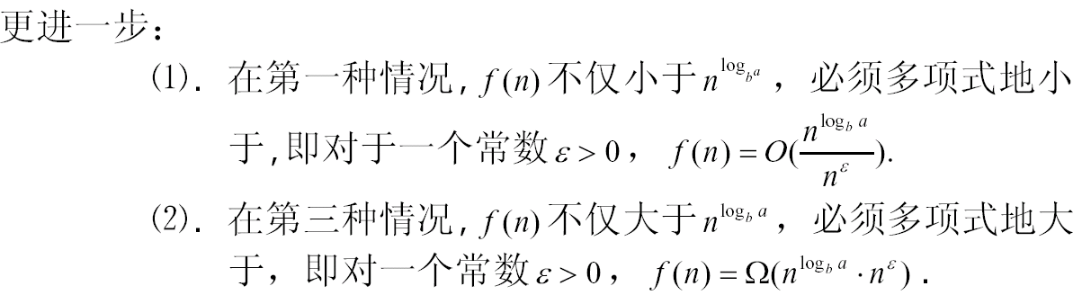

Slide 52

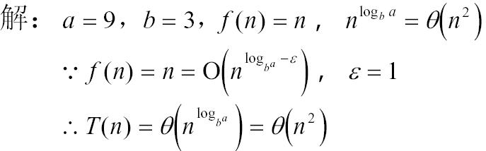

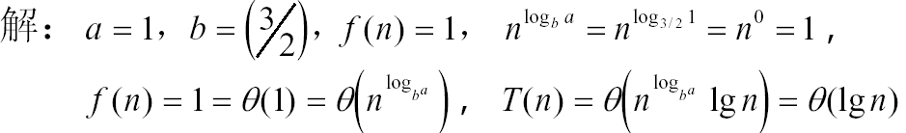
Master定理的使用

Slide 53
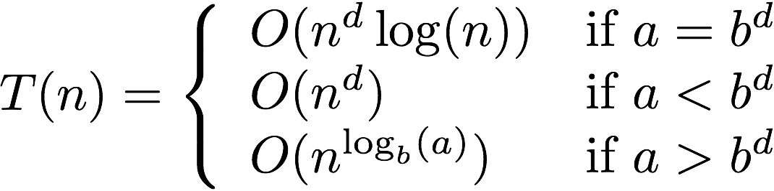
主定理的一种特殊形式

Slide 54

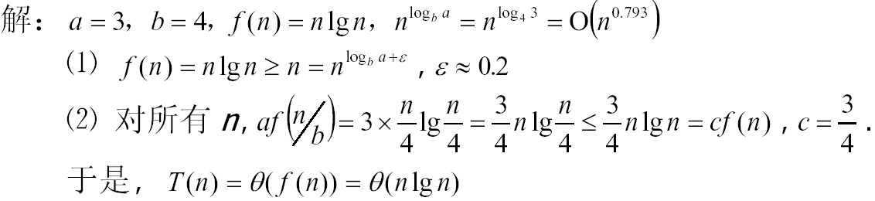

Master定理的使用（续）
地
适

